Slide 1
Развивающие упражнения как средство повышения познавательной деятельности учащихся

Slide 2
«Хорошая игра
похожа на хорошую работу,
плохая игра похожа на плохую работу…»
А.С. Макаренко

Slide 3
Проблема современной школы – потеря многими учащимися интереса к учению. Почему это происходит?
Причины такого негативного явления неоднозначны
перегрузка однообразным учебным материалом
ограниченные возможности для творческого самопроявления
несовершенство методов, приемов и форм организации учебного процесса

Slide 4
В настоящее время главными задачами учителя начальной школы являются
-развитие у детей индивидуальных способностей, ключевых компетенций,
- умения видеть перспективу применения полученных знаний на практике,
-легко адаптироваться в современном мире, реализовать себя в будущем.

Slide 5
«Игра - это огромное светлое окно, через
которое в духовный мир ребёнка вливается
живительный поток представлений,
понятий об окружающем мире.
Игра - это искра, зажигающая огонёк
пытливости и любознательности».
В. А. Сухомлинский

Slide 6
Значение игры для младшего школьника
учёба
форма
воспитания
труд
игра

Slide 7
Игровая деятельность в учебном процессе позволяет реализовать такие цели:
-дидактические;
-воспитывающие;
-развивающие;
-социализирующие.

Slide 8
Примеры развивающих игр
на уроках в начальной школе

Slide 9
Дидактическая игра
Найди ошибку
Цель: развивать умение выделять в речи слова, обозначающие предмет.
Учитель называет ряд слов, обозначающих названия предметов и допускает одну «ошибку». Ученики должны определить, какое слово лишнее и почему. Правильно выполнивший задание, получает фишку. Выигрывает тот, у кого больше фишек.
Примерный материал:
1.Кукла, дом, море, вышла, ученик.
2.Карта, солнце, железный, дверь, моряк.
3.Девочка, мел, больше, карандаш, жаба.
4.Замок, тяжело, петух, тарелка, вишня.
5.Бежит, книга, окно, ворота, слон и т.п.

Slide 10
Дидактическая игра
Найди пару.
Цель: развивать умение правильно соотносить название предмета и действия.
Оборудование: у каждого ученика на парте карточка, на которой в один столбик записаны слова: метель, гром, солнце, молния, ветер, дождь, снег, облака, туман, мороз, а в другой столбик слова- действия: капает, плывут, падает, стелется, плывет, метет, гремит, печет, сверкает, дует, трещит.
• Ученики к каждому слову, обозначающему название явления, подбирают слово, обозначающее действие предмета, отмечая стрелкой. Выигрывает тот, кто первый составит пары слов.

Slide 11
«Конструктор».
С большим интересом дети играют в конструктор.
Если взять большое слово,
Вынуть буквы,
Раз и два,
А потом собрать их снова,
Выйдут новые слова.
- Из слова «грамотей» составьте 10 слов. (Герой, гром, гора, гам, рота, рот, метр, метро, море, тема).

Slide 12
По теме «Предложение»
с интересом дети выполняют упражнение «Составь предложение из букв слова».
Например, слово «КОТ». Предложение: Катя отмерила ткань».

Slide 13
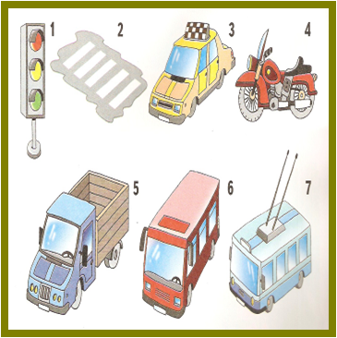
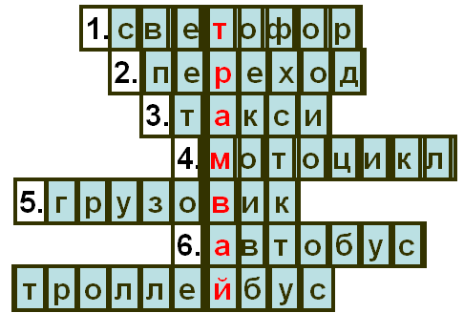
Кроссворд

Slide 14
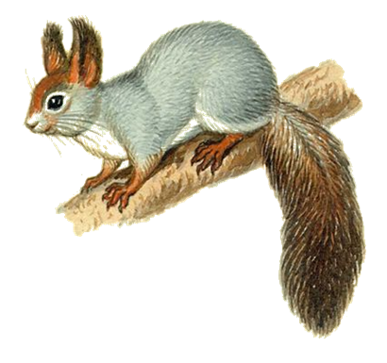
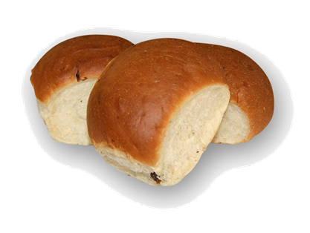

Slide 15
Незадачливый математик

Slide 16
Спасибо за внимание!

